Slide 1
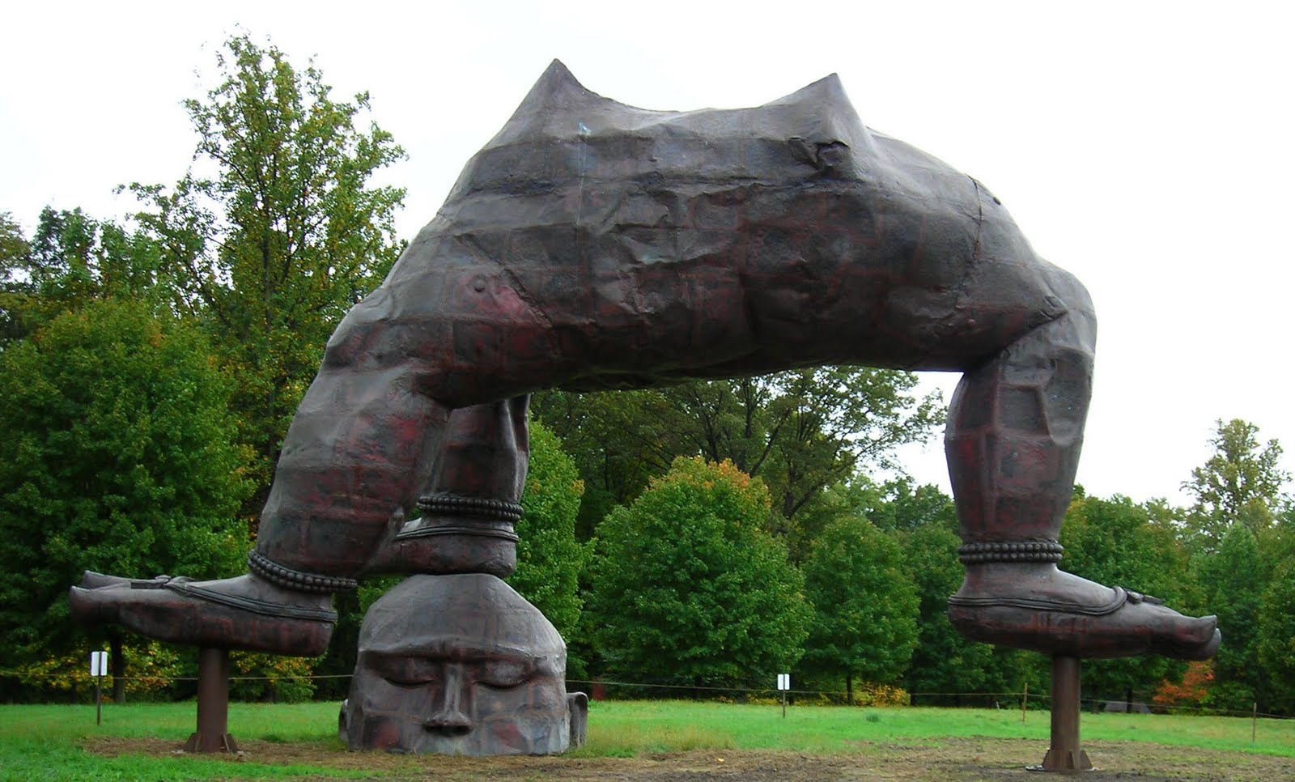
Průvodce Čínou 21. století
„Třínohý Buddha“, Zhang Huan , 2007

Slide 2
Náboženství v současné Číně a čínská náboženská politika
Naše tradiční představa o náboženství vychází z evropského kontextu
Západní „předpoklady“ náboženství:
exklusivita
víra
věřící
kánon/posvátný text
náboženští profesionálové
božské bytosti
Tento koncept je nesnadno aplikovatelný kdekoliv mimo své kulturní hranice
Existuje vůbec v Číně něco jako “náboženství“?
ANO = buddhismus, taoismus, konfucianismus, křesťanství, islám, lidové náboženství, šamanismus…
NE = Čína je nenáboženská (filosofická, ateistická) / Čína je spirituální, vymykající se našemu chápání
Čínské náboženství studováno chronologicky s důrazem na textovou stránku
To souvisí s konfuciánskou tradicí a rolí písma v čínské kultuře a tradičním vztahem čínského státu k náboženství
Také souvisí s počátky evropského výzkumu Číny (misionáři, cestovatelé, lingvisté, filozofové)
Chybí nám pohled na religiozitu:
každodenní
žitou
lidovou
menšinovou

Slide 3
Moderní koncept náboženství v Číně
Moderní čínský termín NÁBOŽENTSVÍ – zongjiao 宗教
v čínštině novotvarem, čínštině (čínskému myšlení) není vlastní zobecňování pojmů
převzato z japonštiny (shukyo) stejně jako mnoho dalších termínů souvisejících s modernitou: např. feudalismus, revoluce, národ, apod.
jeho obsah modelován dle obsahu evropského konceptu náboženství
Zongjiao splňuje tyto podmínky:
Je institucionalizované a hierarchicky spravované,
Disponuje obcí věřících, které lze rozeznat, registrovat, počítat a kontrolovat
Disponuje vrstvou profesionálů kteří se na plný úvazek věnují správě své obce, provádí a řídí náboženské rituály a vykládají (autorizují) nauku
Odvolává se k systematizované nauce, disponuje vlastní sadou posvátných kodifikovaných textů
Vykonává svůj rituál v přesně vymezených sakrálních lokalitách
Je oddělené od státu, ale řídí se jeho zákony a pravidly
Chápání a definice konceptu náboženství přímo ovlivňuje náboženskou politiku v ČLR a tím i životy jednotlivých náboženských komunit

Slide 4
Náboženská politika ČLR
V 50. letech 20. století proběhla společenská a ekonomická reforma vedoucí k závislosti náboženských komunit na státu
V ústavě ČLR od počátku dodnes zakotvena svoboda náboženského vyznání
Zákaz náboženských vazeb do zahraničí
Právně zakotvená ochrana zdraví jedince a sociálního smíru ve společnosti
Zákaz aktivit ohrožujících společenský smír a politického systému
Vytvoření 5 vlasteneckých organizací pod přímou kontrolou státu
Čínská buddhistická asociace (1953)
Čínská islámská asociace (1953)
Trojsamostatné vlastenecké hnutí (protestanti, 1954)
Čínská taoistická asociace (1957)
Čínská vlastenecká katolická asociace (1957)
Podřízení těchto organizací dohledu státního úřadu pro náboženské záležitosti (SARA)
Kontrola možného mocensko-politického ohrožení ze strany jednotlivých náboženských hnutí (bohaté historické zkušenosti)
Dnes např. Falun gong nebo neregistrované křesťanské církve
Radikálně protináboženská politika 1958-1976

Slide 5
Náboženská politika ČLR po roce 1978
Náboženství se nepodařilo vymýtit ani samo nezaniklo
S uvolněním společnosti v důsledku ekonomických reforem v roce 1978 dochází k signifikantní náboženské obnově (a transformaci)
Stále zůstává mnoho třecích ploch mezi státem a náboženstvím
šedá zóna existující pod oficiálním náboženství
konflikty uvnitř oficiálních náboženství
náboženské tradice vymezující etnickou identitu a podporující separatistické tendence
nová náboženská hnutí, „pověry“ a „nebezpečné kulty“
Čínský stát dnes zastává (neformulovanou) politiku:
Aktivní podpory
Regulace
Indiference
Represe

Slide 6
Alternativní modely náboženství
Jak chápat a třídit religiozitu když modernistické koncepty nefungují?
Lidové náboženství (民间宗教 mín​jiān zōng​jiào /民间信仰 mín​jiān xìnyǎng) x institucionalizované náboženství
Globální (univerzalistické) x lokální náboženské tradice
Dělení dle společenských úrovní, na kterých se náboženské projevy odehrávají:
Sféra rodinná (kult předků, rodinná hierarchie a vztahy, rodinné svátky)
Sféra lokální/komunitní (lokální kult buddhistický, taoistický, lidový; komunitní svátky a festivaly,
Sféra státní (státní kult, mandát nebes, společenská hierarchie, konfuciánský systém)
Sféra osobní (kultivace těla i ducha – meditace, čínská medicína, energetické cvičení, umění)
C. K. Yang – teorie difusního čínského náboženství

Slide 7
Hlavní náboženské trendy v ČLR dnes
Návrat ke kořenům, k čínskému kulturnímu odkazu a k tradiční religiozitě
Nástup křesťanství, zejména evangelikálního protestantismu
Rozvoj podzemních a domácích křesťanských (protestantských) církví
Radikalizace etnických náboženství (Tibet, Xinjiang, Vnitřní Mongolsko)
Rozvoj angažovaného buddhismu
Komercionalizace tradičních náboženských center a poutních míst
Vliv čínských zahraničních komunit na náboženský život v ČLR
Vznik nových náboženských hnutí – z tradičních i moderních zdrojů
Návrat konfuciánského odkazu a jeho zapojení do politické diskuse o ideální formě správy společnosti a teorie mezinárodně politických vztahů
Náboženský život a konverze v kyberprostoru
…
…

